Slide 1
第三节
第三章
泰勒公式
理论分析
目的－用多项式近似表示函数.
应用
近似计算
一、泰勒公式的建立
二、几个初等函数的麦克劳林公式
三、泰勒公式的应用

Slide 2

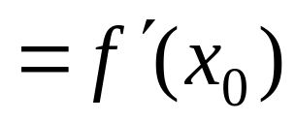
一、泰勒公式的建立
在微分应用中已知近似公式 :
x 的一次多项式
特点:
以直代曲
如何提高精度 ?
需要解决的问题
如何估计误差 ?

Slide 3






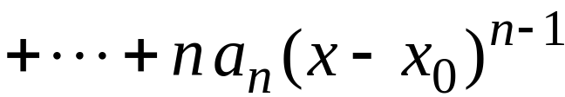

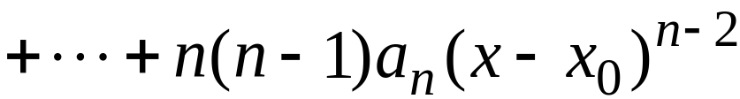

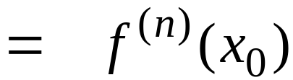


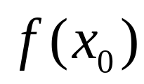
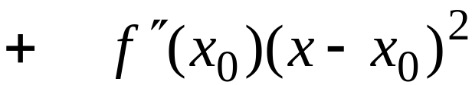


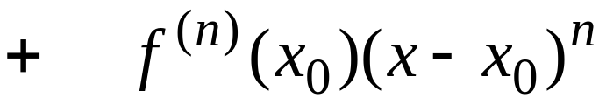
1. 求 n 次近似多项式
要求:
令
则
故

Slide 4



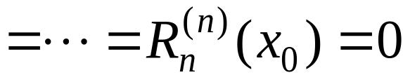
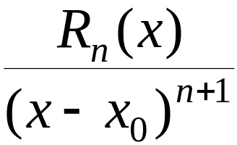

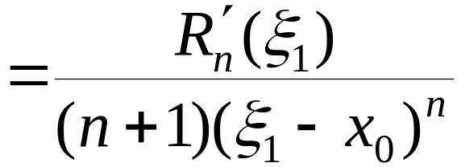
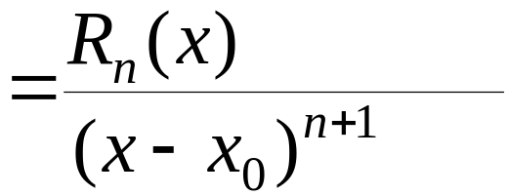


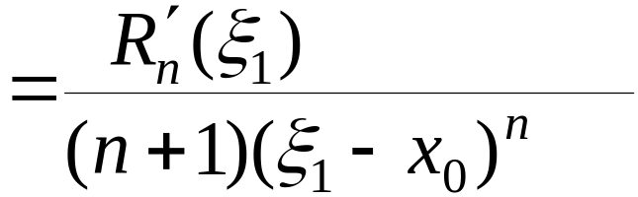
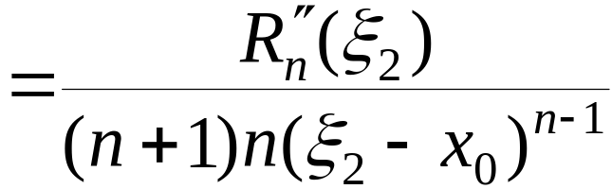
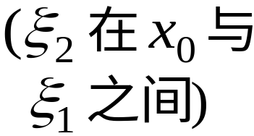

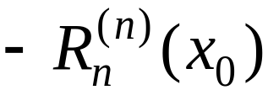
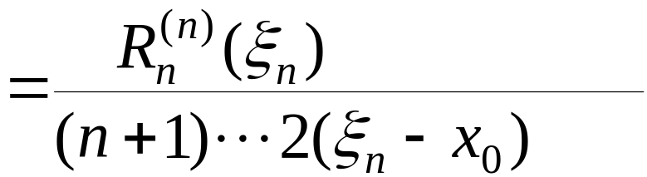
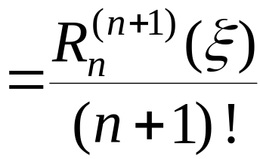


2. 余项估计
令
(称为余项) ,
则有

Slide 5
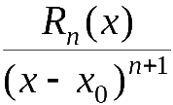
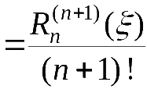

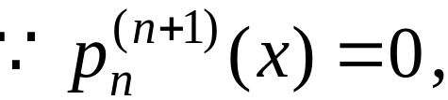
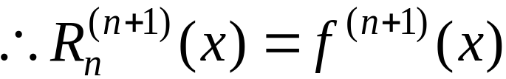
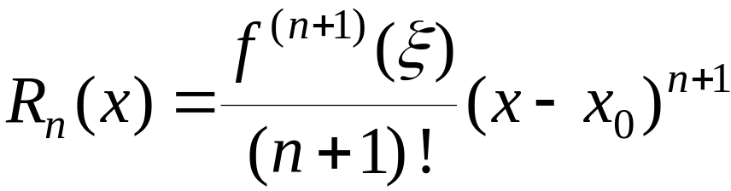
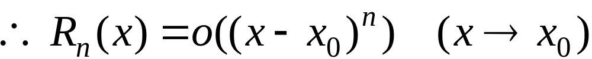

Slide 6







泰勒(Taylor)中值定理 :
泰勒
阶的导数 ,
则当
时, 有
①
其中
②
公式 ① 称为 的 n 阶泰勒公式 .
公式 ② 称为n 阶泰勒公式的拉格朗日余项 .
Notes:
运行时, 点击按钮“泰勒”, 或相片 , 可显示泰勒简介,演示结束自动返回.

Slide 7
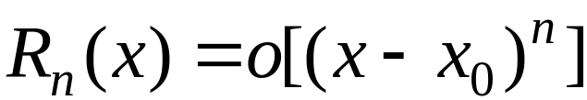
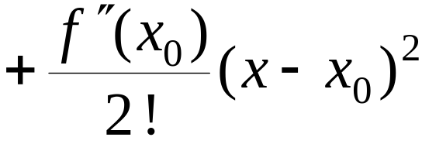

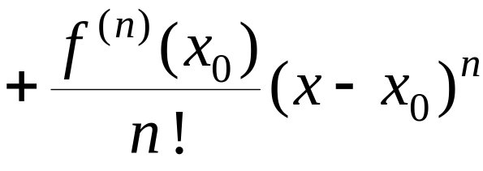
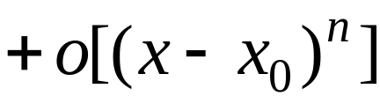
在不需要余项的精确表达式时 , 泰勒公式可写为
注意到
③
④
公式 ③ 称为n 阶泰勒公式的佩亚诺(Peano) 余项 .
* 可以证明:
④ 式成立
Notes:
* 证明见江泽坚“数学分析”（上册）

Slide 8
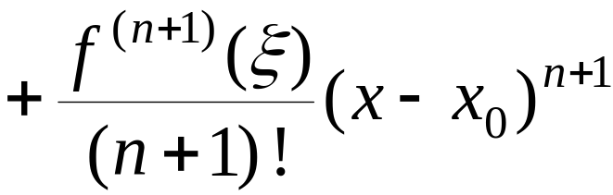


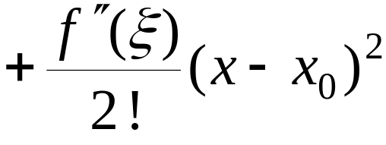




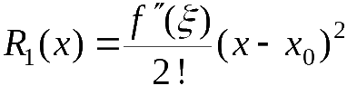

特例:
(1) 当 n = 0 时, 泰勒公式变为
给出拉格朗日中值定理
(2) 当 n = 1 时, 泰勒公式变为
可见
误差

Slide 9

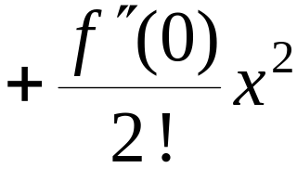
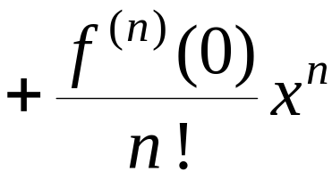



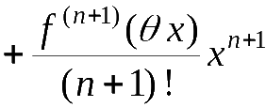

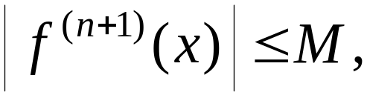
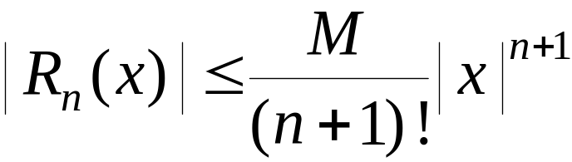
在泰勒公式中若取
则有
称为麦克劳林( Maclaurin )公式 .
由此得近似公式
若在公式成立的区间上
则有误差估计式
Notes:
运行时, 点击按钮“麦克劳林” , 或 相片 , 可显示麦克劳林简介,
演示结束自动返回.

Slide 10

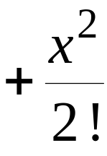
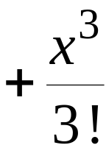
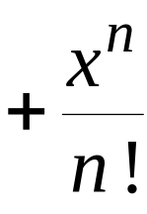
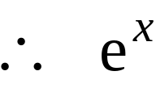


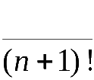



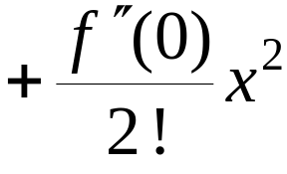





二、几个初等函数的麦克劳林公式
其中
麦克劳林公式

Slide 11


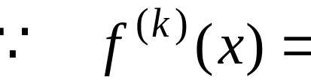


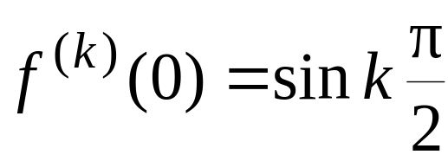
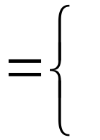



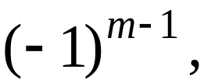

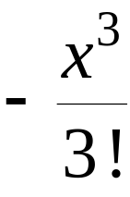
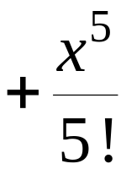
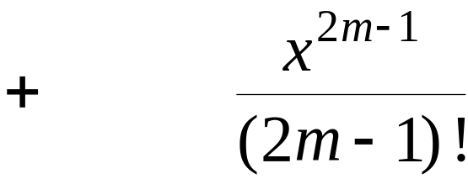

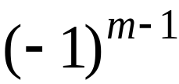


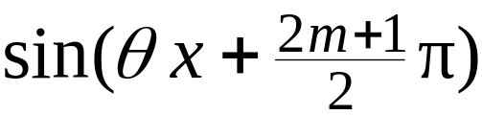





其中
麦克劳林公式

Slide 12











类似可得
其中
麦克劳林公式

Slide 13














其中
麦克劳林公式

Slide 14








已知
因此可得
其中
麦克劳林公式

Slide 15


三、泰勒公式的应用
1. 在近似计算中的应用
误差
M 为
在包含 0 , x 的某区间上的上界.
需解问题的类型:
1) 已知 x 和误差限 , 要求确定项数 n ;
2) 已知项数 n 和 x , 计算近似值并估计误差;
3) 已知项数 n 和误差限 , 确定公式中 x 的适用范围.

Slide 16



















例1. 计算无理数 e 的近似值 , 使误差不超过
解: 已知
的麦克劳林公式为
令 x = 1 , 得
由于
欲使
由计算可知当 n = 9 时上式成立 ,
因此

Slide 17





说明: 注意舍入误差对计算结果的影响.
本例
若每项四舍五入到小数点后 6 位,则
各项舍入误差之和不超过
总误差限为
这时得到的近似值不能保证误差不超过
因此计算时中间结果应比精度要求多取一位 .

Slide 18





例2. 用近似公式
计算 cos x 的近似值,
使其精确到 0.005 , 试确定 x 的适用范围.
解:
近似公式的误差
令
解得
即当
时, 由给定的近似公式计算的结果
能准确到 0.005 .

Slide 19


























2. 利用泰勒公式求极限
用洛必达法则不方便 !
例3. 求
解:
用泰勒公式将分子展到
项,
由于

Slide 20








3. 利用泰勒公式证明不等式
例4. 证明
证:
+

Slide 21


内容小结
1. 泰勒公式
其中余项
当
时为麦克劳林公式 .

Slide 22






2. 常用函数的麦克劳林公式 ( P142 ~ P144 )
3. 泰勒公式的应用
(1) 近似计算
(2) 利用多项式逼近函数
(3) 其他应用
求极限 , 证明不等式 等.
Notes:
运行时, 点击按钮“例如”, 或 “例如…“ 即可显示动画

Slide 23








泰勒多项式逼近
4
2
6
4
2
O
2
4
6
2
4

Slide 24



泰勒多项式逼近
4
2
6
4
2
O
2
4
6
2
4

Slide 25





思考与练习
作业
P145 1 ;
4 ; 5 ; 7 ; 8;
计算
解:
原式

Slide 26

泰勒 (1685 – 1731)
英国数学家,
他早期是牛顿学派最
优秀的代表人物之一 ,
重要著作有:
《正的和反的增量方法》(1715)
《线性透视论》(1719)
他在1712 年就得到了现代形式的泰勒公式 .
他是有限差分理论的奠基人 .

Slide 27

麦克劳林 (1698 – 1746)
英国数学家,
著作有:
《流数论》(1742)
《有机几何学》(1720)
《代数论》(1742)
在第一本著作中给出了后人以他的名字命名的
麦克劳林级数 .

Slide 28












备用题
且
一点 ，使
证:
由题设对
有

Slide 29
















下式减上式 , 得
令

